Slide 1
Osnove računala
1. Služim se računalom
Notes:
Upitajte učenike u koje svrhe koriste računalo, a prijedloge možete zapisati na ploču.

Slide 2
Osnove računala
Računala ima raznih vrsta, veličina, oblika i namjene.
Vrstu računala namijenjenu osobnoj uporabi nazivamo osobno računalo (Personal Computer – PC).
Na takvu računalu korisnik može rješavati raznovrsne zadatke, kao što su:
pisanje i obrada teksta,
izvođenje i digitalna obrada slike i zvuka,
računalne animacije,
složene matematičke operacije,
znanstveni proračuni,
programiranje,
igranje igrica itd.

Slide 3
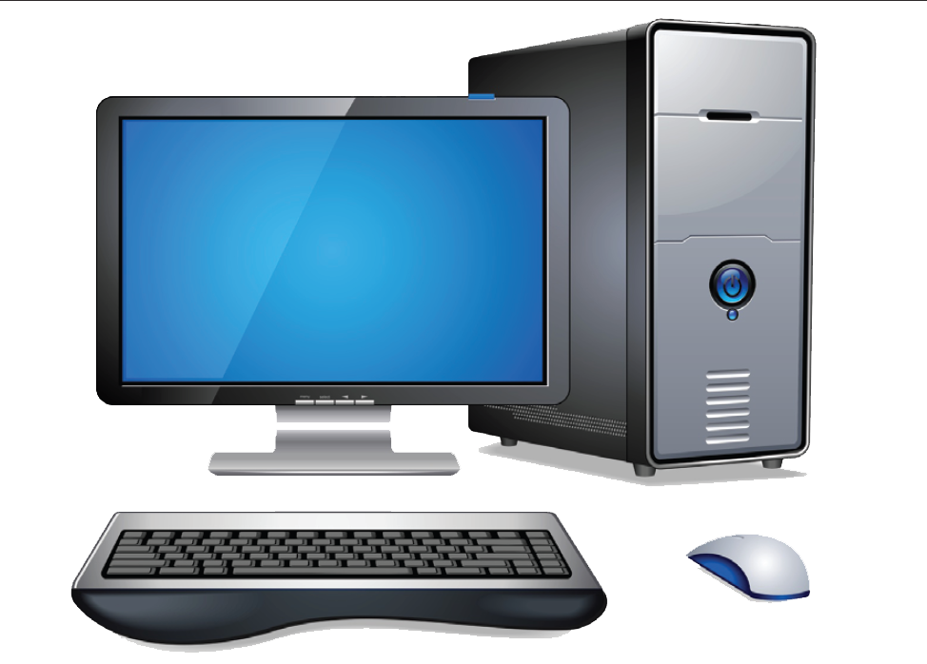
Osnovni dijelovi računala
MONITOR
SREDIŠNJA JEDINICA
TIPKOVNICA
MIŠ

Slide 4
Računalni sustav
Budući da se sastoji od više različitih dijelova, računalo možemo promatrati kao računalni sustav, i to s dvama glavnim podsustavima:
sklopovlje (hardware)
fizički dijelovi koji čine računalo. Tu spadaju električni elektronički sklopovi ugrađeni u računalo (žice, otpornici, procesor i drugo), kao i veće komponente računala (npr. monitor, tipkovnica, miš)
programska podrška (software)
naredbe i upute (instrukcije) različite složenosti trajno ili privremeno ugrađene u računalo. Obično ih jednostavnije nazivamo programi.

Slide 5
Računalni sustav
Računalo se može dograditi dodatnim strojnim dijelovima, što se u njega mogu učitati, instalirati programi po želji korisnika i što se može povezati s raznim drugim uređajima.
Notes:
Upitajte učenike:
Jesu li sva računala ista? Imaju li iste programe, iste pozadinske slike…?

Slide 6
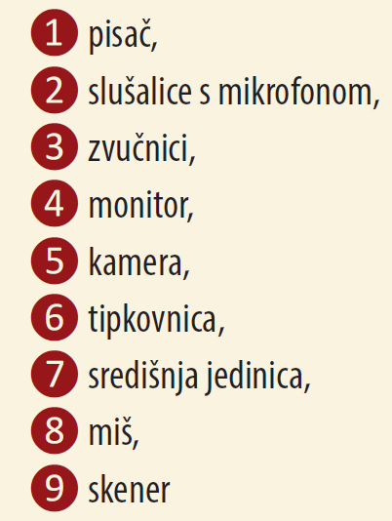
Prošireni računalni sustav
Notes:
Prilikom nabrajanja dodatnih uređaja, upitajte učenike čemu služe te koje od uređaja imaju priključene na svoje osobno računalo kod kuće, ukoliko ga posjeduju.

Slide 7
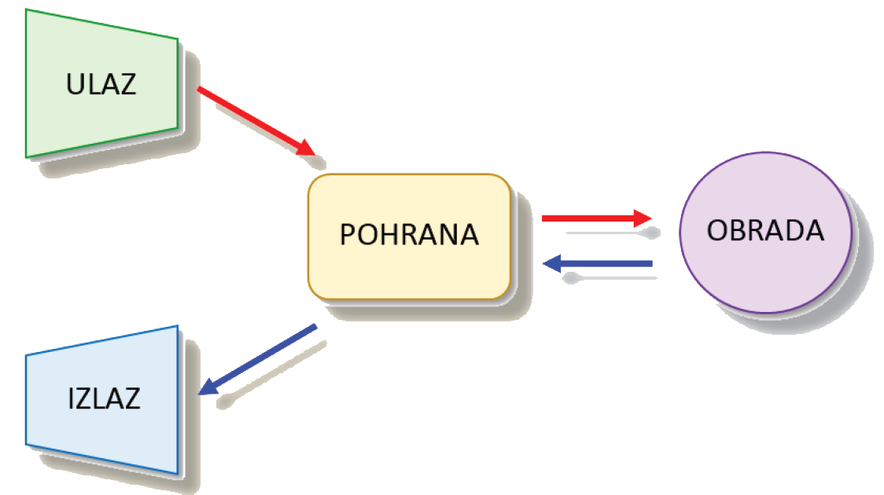
Ulazni i izlazni dijelovi
Tijekom rada računala odvijaju se sljedeće aktivnosti:
primanje i prijenos podataka i uputa (naredbi) – ULAZ
pamćenje podataka i zadanih uputa – POHRANA
obrađivanje podataka u skladu s uputama koje za ishod ima rezultat obrade – OBRADA
pamćenje rezultata obrade – POHRANA
prijenos i objava (prikaz) rezultata obrade – IZLAZ

Slide 8
Ulazni i izlazni dijelovi
Svako računalo mora imati sljedeće dijelove, odnosno podsustave:
ulazni dio kojim se u spremnik računala unose podatci i naredbe programa iz okoline
spremnik (memoriju) u koji se pohranjuju svi podatci i naredbe uneseni izvana, kao i rezultati djelovanja naredbi
središnju procesorsku jedinicu (procesor) koja izvodi aritmetičke i logičke operacije i koja prima naredbe iz spremnika i tako upravlja svim dijelovima računala.
izlazni dio kojim se iz spremnika u okolinu prenose rezultati obrade podataka i rada programa.

Slide 9
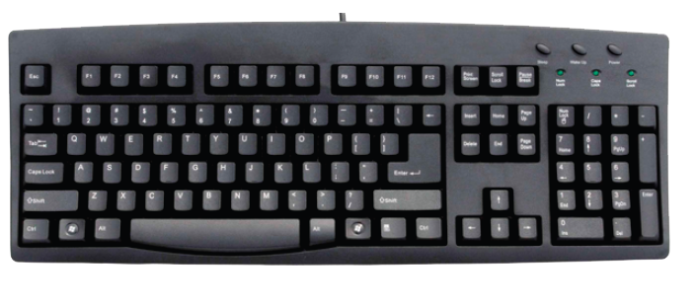
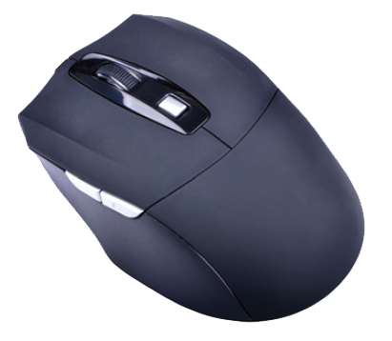
Ulazne jedinice
uređaji kojima u računalo unosimo podatke i/ili naredbe
MIŠ
Na zaslonu monitora miš je predstavljen kao bijela strelica.
Pomicanjem miša strelica se kreće po zaslonu,
a pritiskom na tipke miša zadaju se i biraju naredbe.
TIPKOVNICA
Služi za unos podataka u računalo putem tipki.

Slide 10
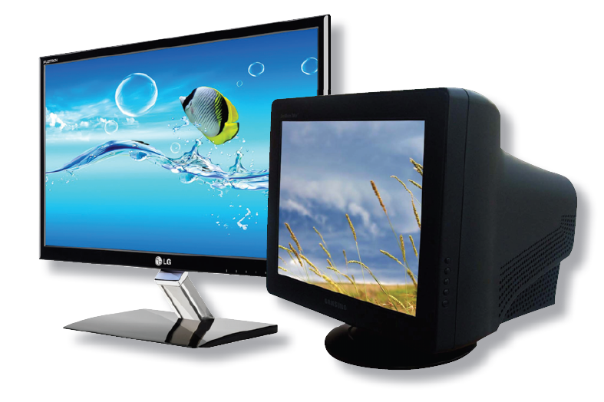
Izlazne jedinice
Uređaji kojima računalo predaje podatke okolini
Ti uređaji električne signale iz računala pretvaraju u podatke razumljive čovjeku (npr. slova, brojke, slike, zvukove) ili nekom drugom uređaju.
Glavni je izlazni uređaj osobnog računala monitor.
LCD i CRT MONITOR

Slide 11
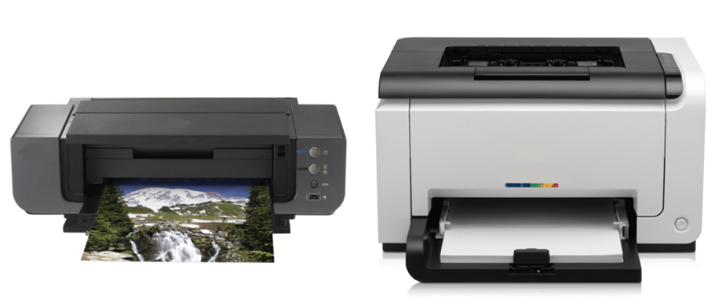
Izlazne jedinice
Osim monitora, u izlazne jedinice ubrajamo još i:
Pisač (tintni i laserski) - omogućuje ispis podataka na običan papir, fotopapir ili na prozirnicu (foliju).

Slide 12
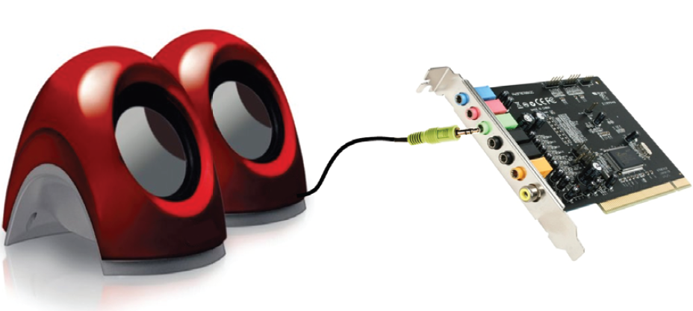
Izlazne jedinice
Zvučna kartica - zadužena je za obradu zvučnih signala, a zvučnici za njihovo izvođenje (reprodukciju).

Slide 13
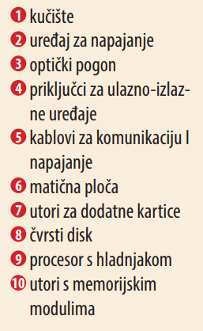
Središnja jedinica

